Slide 1

카카오 인재영입 페이지 클론 코딩
4 스크롤에 따라 재생되고 멈춰지는 비디오 - 이론

Slide 2
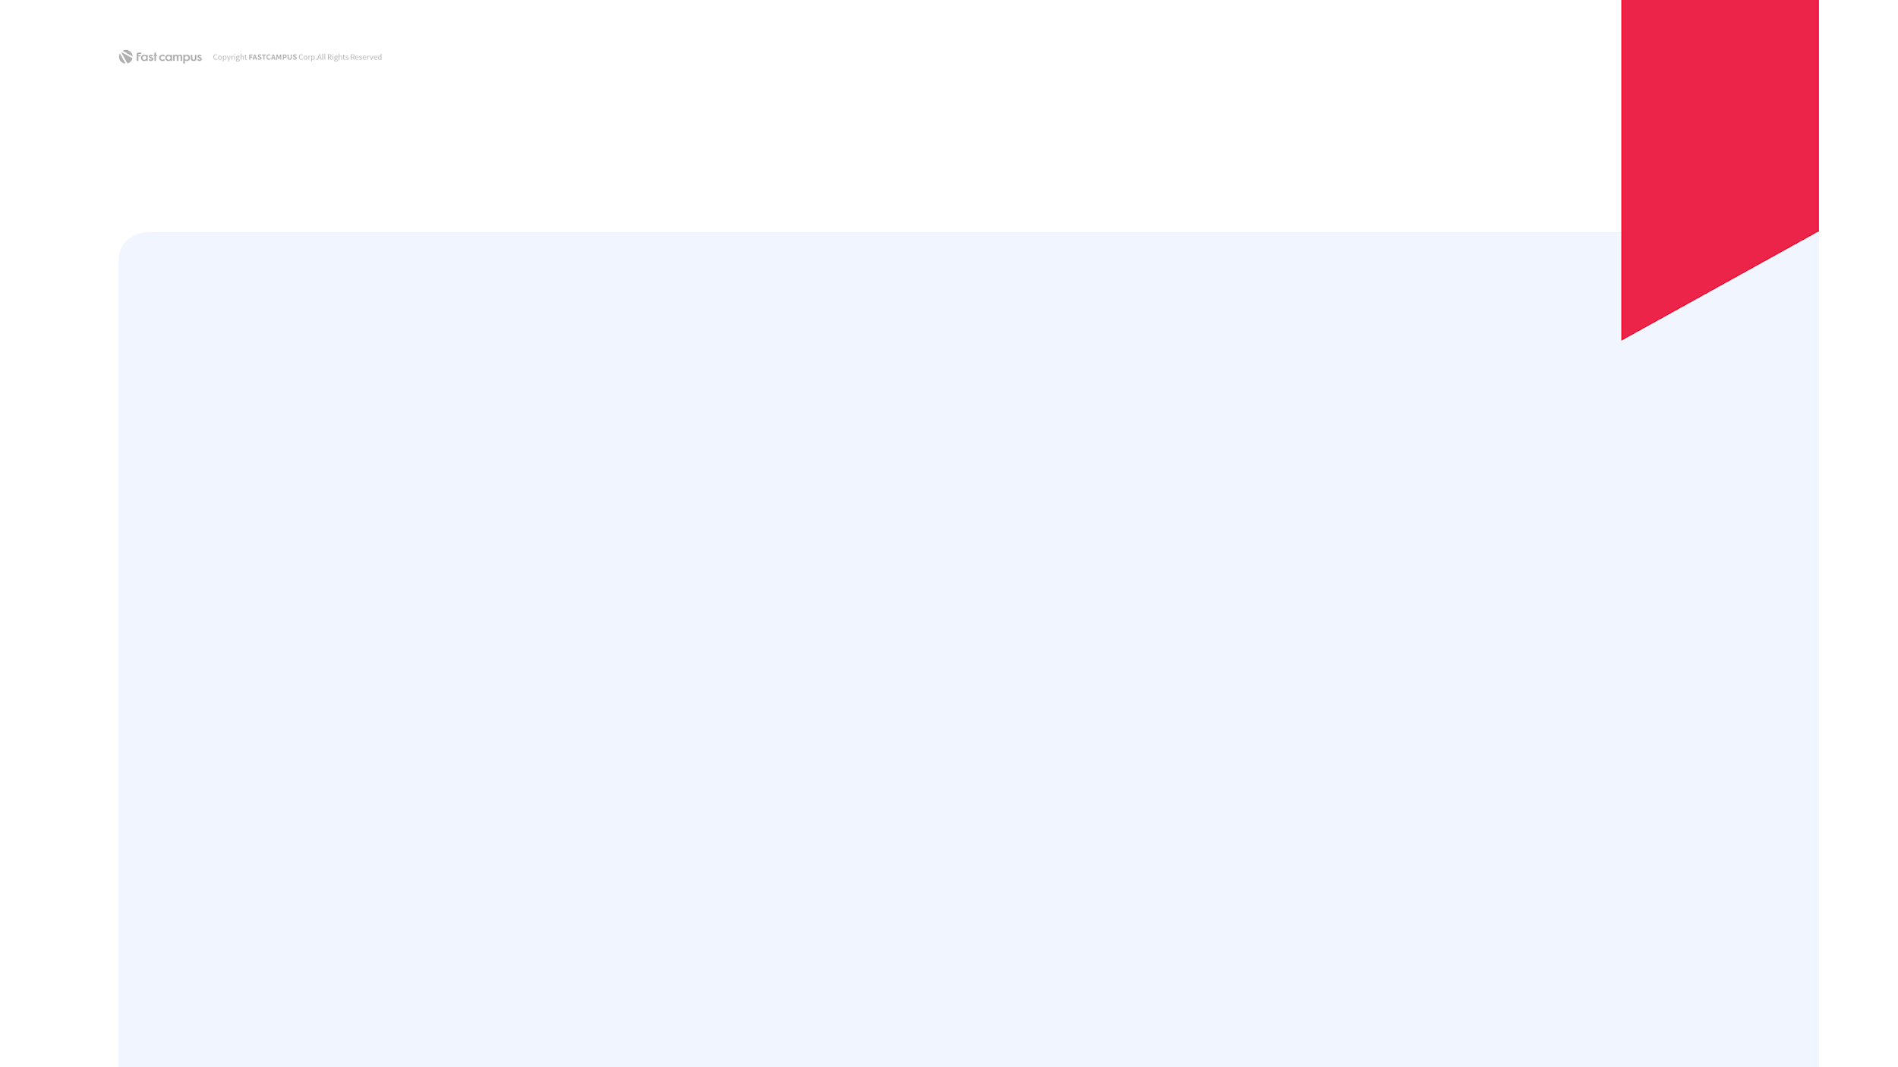
HTML video
1.
스크롤에 따라 재생되고 멈춰지는 비디오 - 이론
<video src=”video.ogg”>
<source src=”/videoA.webm” type=”video/webm”>
<source src=”/videoB.mp4” type=”video/mp4”>
브라우저가 비디오 태그를 지원하지 않으면 나타나는 문장입니다.
</video>
동영상을 임베드(embed)하는 것을 지원
<source>는 내용이 없고 닫는 태그도 없는 void element

Slide 3
HTML video - 특성
2.
스크롤에 따라 재생되고 멈춰지는 비디오 - 이론
<video src=”video.ogg” controls muted loop autoplay>
<source src=”/videoA.webm” type=”video/webm”>
<source src=”/videoB.mp4” type=”video/mp4”>
브라우저가 비디오 태그를 지원하지 않으면 나타나는 문장입니다.
</video>
controls : 이 속성이 있다면 소리 조절, 탐색, 정지/시작 컨트롤러 제공
muted : 오디오의 기본 설정. 설정하면 오디오가 나오지 않음
loop : 이 값이 설정되면 재생이 끝나고 처음으로 돌아감
autoplay : 비디오가 자동재생

Slide 4
HTML video - properties
3.
스크롤에 따라 재생되고 멈춰지는 비디오 - 이론
<video id=”test-video” src=”video.ogg”>
</video>
const testVideo = document.getElementById(‘test-video’)
testVideo.currentTime
testVideo.duration
currentTime : 현재의 재생 시간 (초 단위) [읽기-쓰기]
duration : 비디오의 총 재생 시간 (초 단위)

Slide 5
loadedmetadata event
3.
스크롤에 따라 재생되고 멈춰지는 비디오 - 이론
testVideo.addEventListener(‘loadedmetadata’, (event) => {})
metadata(길이, 코덱 등)가 모두 로드되면 발생

Slide 6
CSS scroll-snap
1.
CSS scroll-snap
scroll-snap-type: none; // scroll-snap point를 무시
scroll-snap-type: x mandatory; // 수평 방향 스냅. 스크롤이 끝나면 point로 snap
scroll-snap-type: y proximity; // 수직 방향 스냅. 스크롤이 끝났을 때 snap point와 꽤 가깝다면 snap.
박스의 snap의 기준이 될 위치
scroll-snap-align: start;
scroll-snap-align: end;
scroll-snap-align: center;

